Slide 1





대한민국의 음주운전 처벌법률,
과연 적정한가?
14조 : 강창휘, 이민정, 이효린, 장주호

Slide 2


CONTENTS
01
음주운전 법에 대한 인식
04
음주운전 처벌에 대한
해외국가들과의 비교
해외국가들과의
법정 기준 비교
02
05
음주운전 재범률
03
음주운전 처벌에 대한 인식
06
결론 및 제안

Slide 3
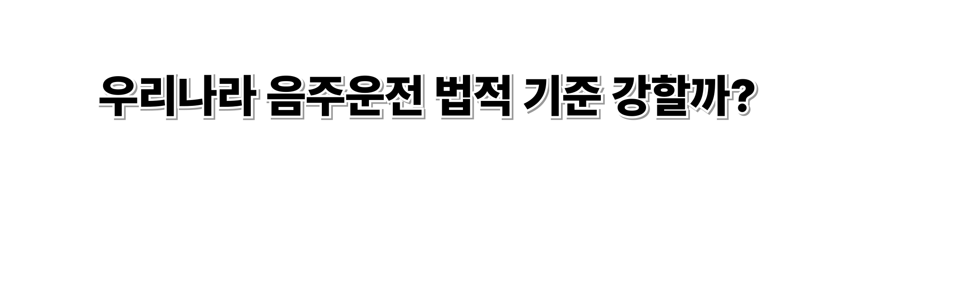

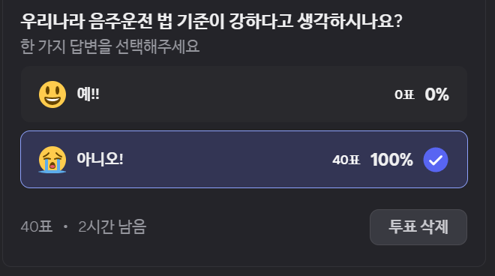




약하다고 생각해요!
외국들과 비교했을때
약한거 같습니다!
02

Slide 4




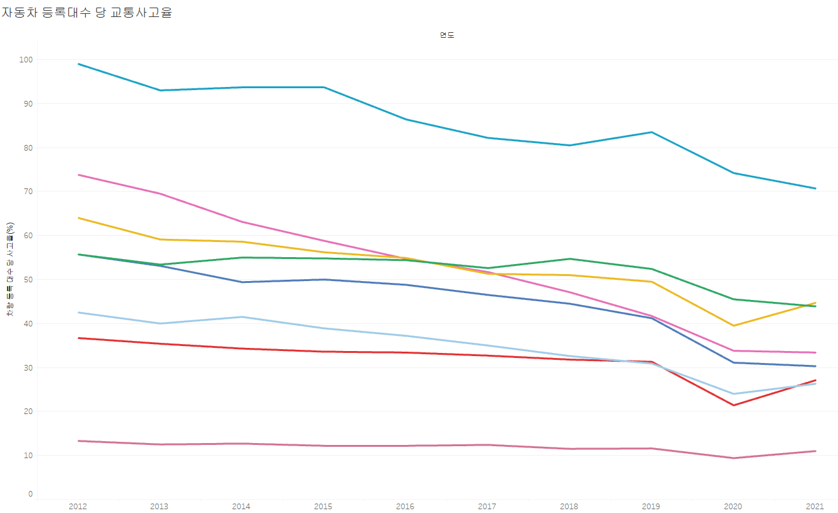

우리나라 사고율의 현주소

Slide 5

우리나라 형사처벌 법률
구분 | 혈중알코올농도 | 처벌 형량
음주운전 | 0.2% ~ | 2년 이상 5년 이하 징역 혹은 1천만원 이상 2천만원 이하 벌금
 | 0.08% ~ 0.2% 미만 | 1년 이상 2년 이하 징역 혹은 500만원 이상 1천만원 이하 벌금
 | 0.03% ~0.08% 미만 | 1년 이하의 징역 혹은 500만원 이하의 벌금
음주운전 상해 |  | 1년 이상 15년 이하의 징역 또는 1천만원 이상 3천만원 이하의 벌금
음주운전 사망 |  | 무기 또는 3년 이상의 징역
출처 https://www.nars.go.kr/report/view.do?cmsCode=CM0155&brdSeq=24119

Slide 6
우리나라 해외 주요 국가들 법률 비교
국가 |  | 사망사고
우리나라 |  | 최소 3년 이상 최고 무기징역
미국 | 워싱턴 주 | 최고 무기징역
 | 뉴욕 주 | 최소 1년 이상 최고 25년
영국 |  | 최소 1년 6개월 이상 최고 14년
일본 |  | 최소 1년 이상 최고 20년, 가중에 따라 최고 30년
독일 |  | 최고 5년
프랑스 |  | 최고 7년
출처 https://www.nars.go.kr/report/view.do?cmsCode=CM0155&brdSeq=24119

Slide 7
우리나라 해외 주요 국가들 법률 비교
법적기준(혈중알코올농도) | 국가
0.00% | 루마니아, 슬로바키아, 체코 헝가리 등
0.02% | 스웨덴, 슬로베니아, 에스토니아, 폴란드 등
0.03% | 일본, 한국
0.04% | 리투아니아
0.05% | 그리스, 네덜란드, 독일, 아일랜드, 오스트리아, 이탈리아, 프랑스, 호주 등
0.08% | 몰타, 미국, 영국 등
출처 https://www.nars.go.kr/report/view.do?cmsCode=CM0155&brdSeq=24119

Slide 8
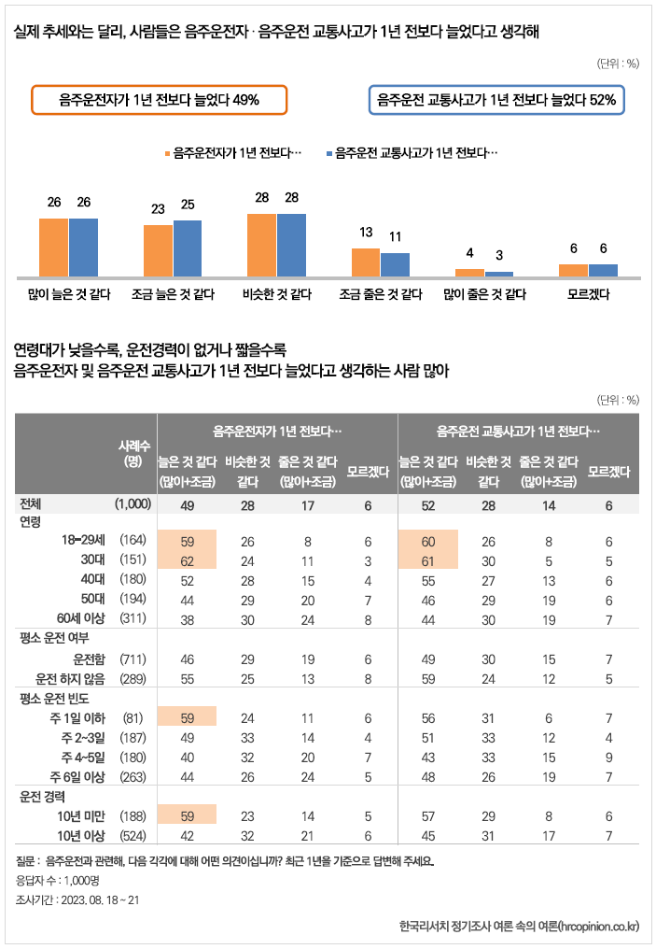
음주운전 사고변화에 대한 사람들의 인식

Slide 9
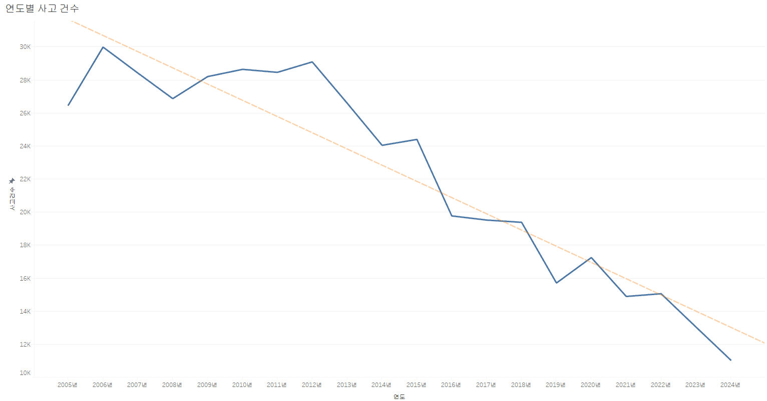
음주운전 현황 그래프
실제로 절대 건수 자체는 줄어드는 경향을 보이고 있음

Slide 10
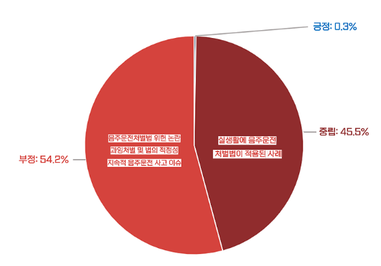
음주운전 처벌에 대한 사람들의 인식
음주운전 처벌법 위헌논란
과잉처벌 및 법의 적정성
지속적 음주운전 사고 이슈
실생활에
음주운전 처벌법이 적용된 사례
출처 : [사회이슈분석] 음주운전 처벌 현황에 대한 언.. : 네이버블로그

Slide 11
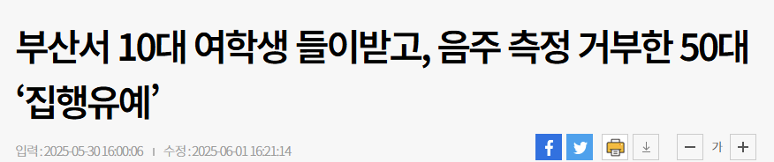
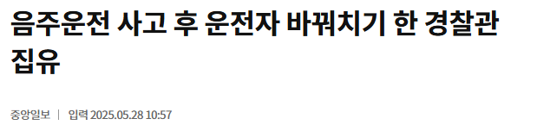
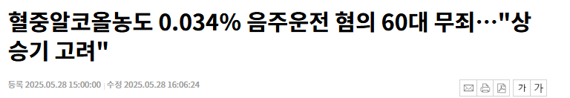
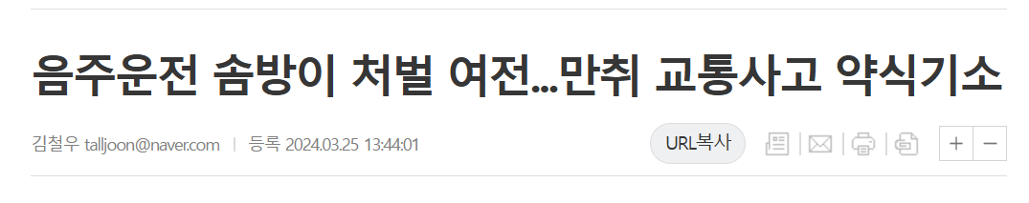
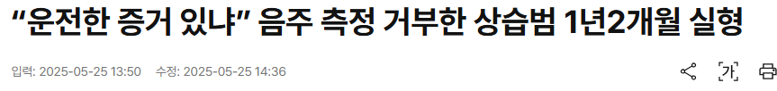
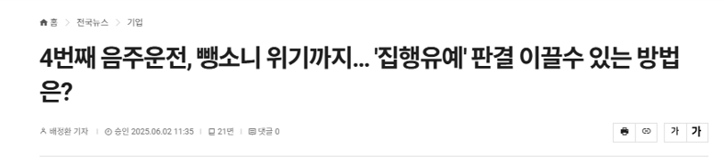
국내의 음주운전 처벌 사례

Slide 12
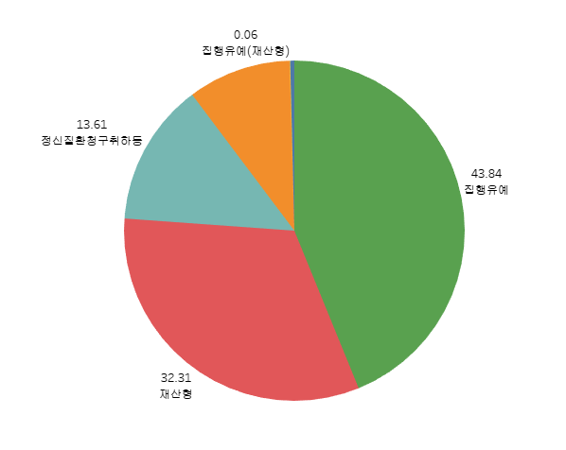
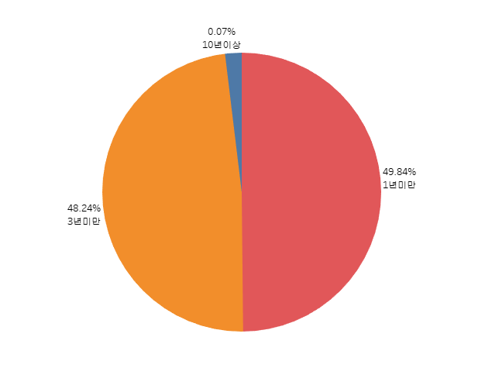
실제 음주운전 처벌 현황
%
%
%
%
출처:https://blog.naver.com/chy-647/223355220748?trackingCode=blog_bloghome_searchlist

Slide 13
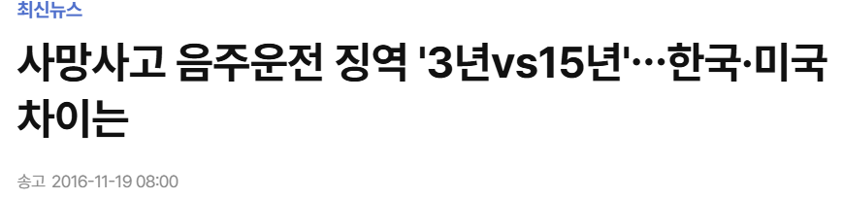
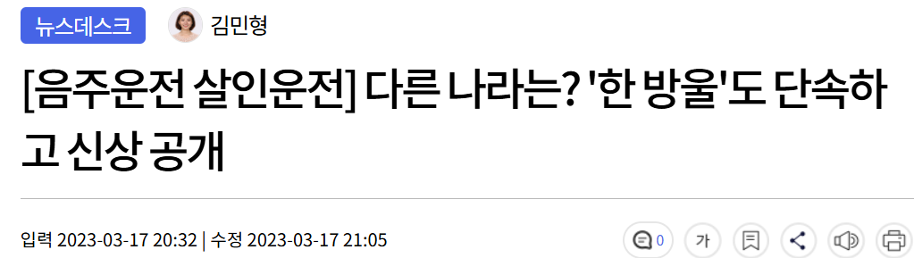

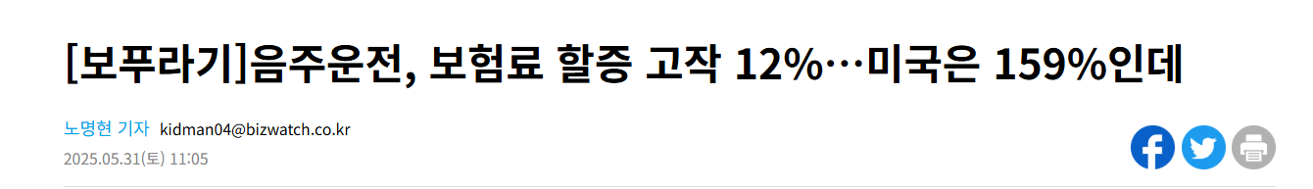
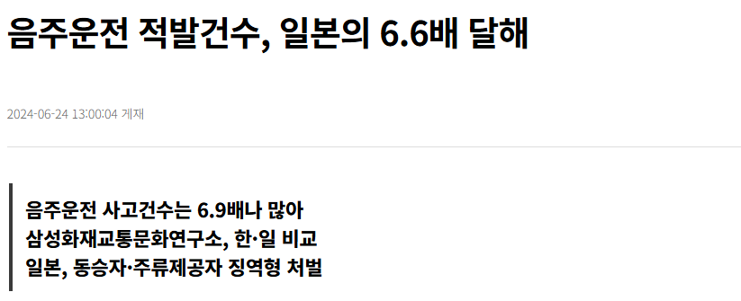
해외의 음주운전 처벌 사례

Slide 14
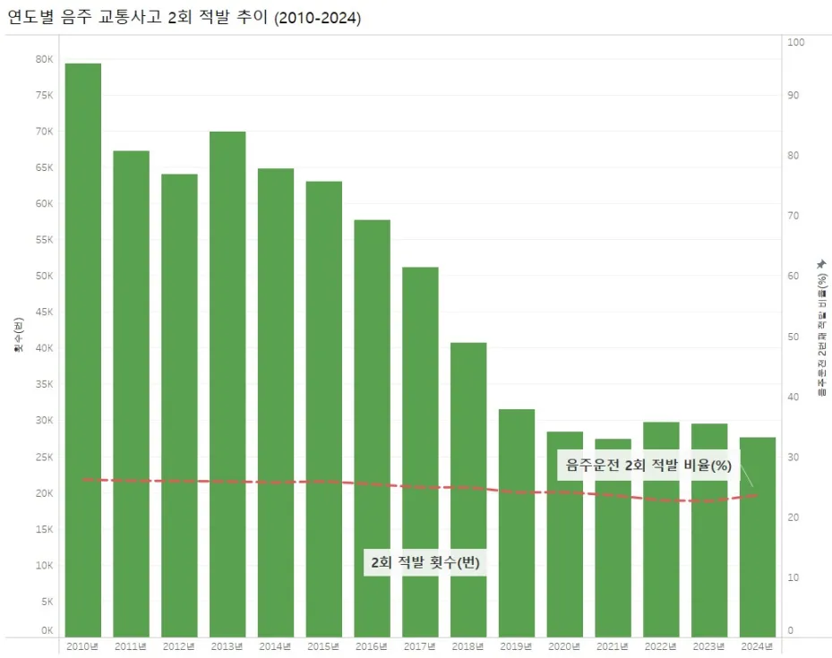
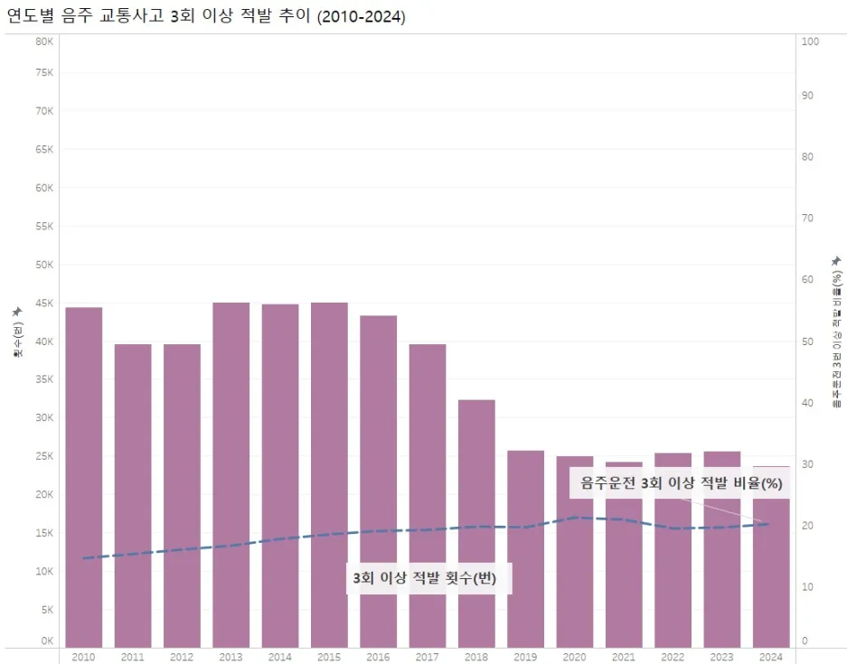
재범률 현황
하지만 재범에 대한 내용들은
유의하게 줄이지 못하고 있다.

Slide 15
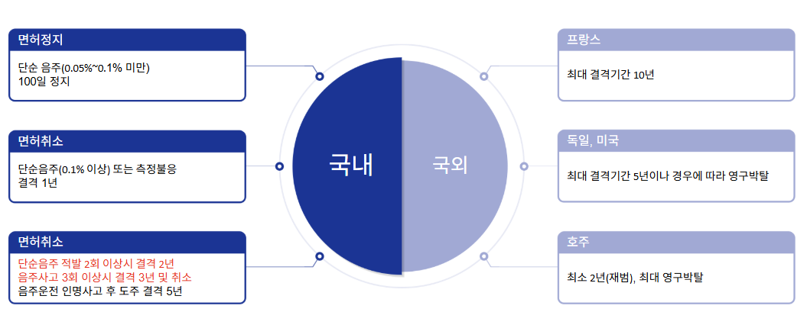

국내와 해외 음주운전 행정처분
출처 https://www.nars.go.kr/report/view.do?cmsCode=CM0155&brdSeq=24119

Slide 16

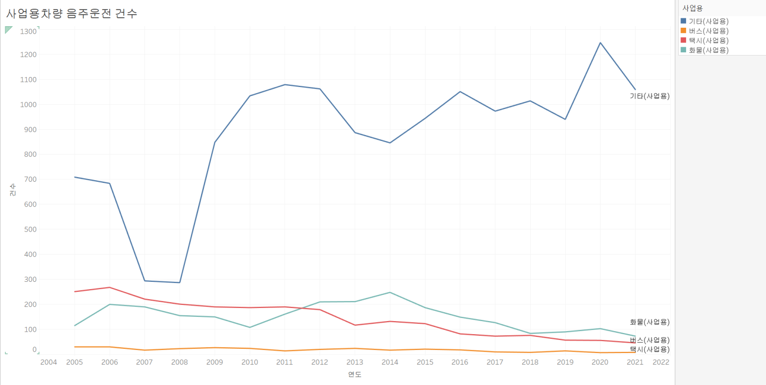
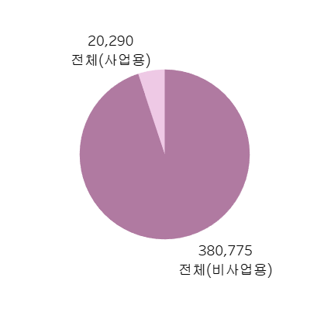
사업용 차량의 음주운전
키워드 입력칸
이곳에 내용을 입력하세요

Slide 17
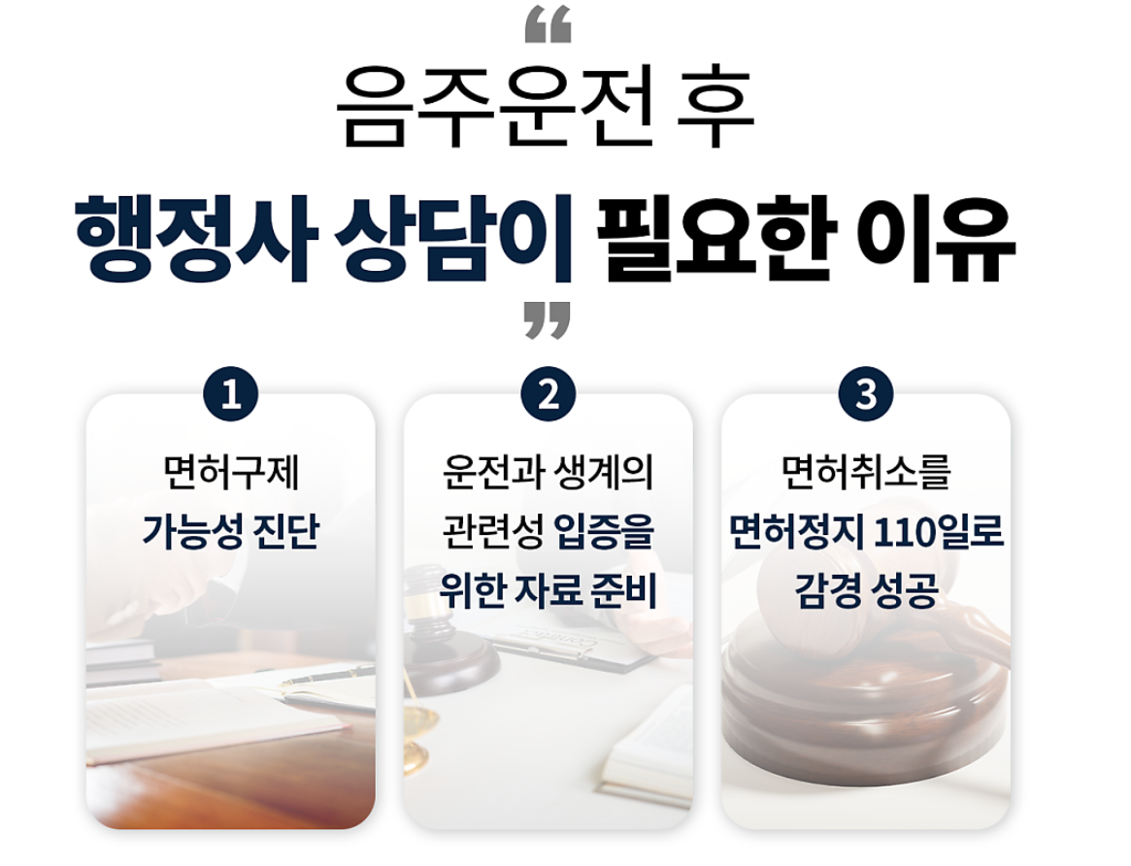
생계형 이의제기에 대한 문제
회사를 운영하는 A씨 현장에서 혈중 알코올 농도 0.093% 으로 적발
면허 취소 처분 → 110일 면허정지로 감경
대리운전 호출 후 자신도 모르게 운전대 잡은 B 씨 1KM 정도 주행 이후, 혈중 알코올 농도 0.086%로 단속 적발
면허 취소 처분 → 110일 면허정지로 감경
출처: [전화위법]: 변호사 이세환의 법률상식

Slide 18

사업용 운전자에 대한 음주운전 법적 기준
OECD 에서는 사업용 운전자 법적기준을 0.02%로 권고
국가 | 일반 법적기준 | 사업용 운전자 법적기준
한국 | 0.03% | 0.03%
그리스 | 0.05% | 0.02%
네덜란드 | 0.05% | 0.02%
독일 | 0.05% | 0.00%
미국 | 0.08% | 0.04%
슬로베니아 | 0.02% | 0.00%
아일랜드 | 0.05% | 0.02%
오스트리아 | 0.05% | 0.01%
이탈리아 | 0.05% | 0.00%
프랑스 | 0.05% | 0.05% (버스 0.02%)
호주 | 0.05% | 0.00%~0.02%
이곳에 해당 내용을 텍스트로 간략하게
입력해주세요. 관련 내용을 간략하게 입력하세요.
이곳에 해당 내용을 텍스트로 간략하게
입력해주세요. 관련 내용을 간략하게 입력하세요.
이곳에 해당 내용을 텍스트로 간략하게
입력해주세요. 관련 내용을 간략하게 입력하세요.
출처 https://www.nars.go.kr/report/view.do?cmsCode=CM0155&brdSeq=24119

Slide 19
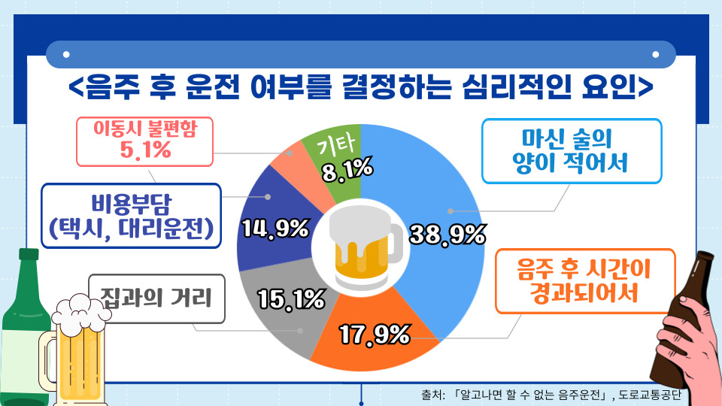
음주운전을 하는 심리적 요인

Slide 20
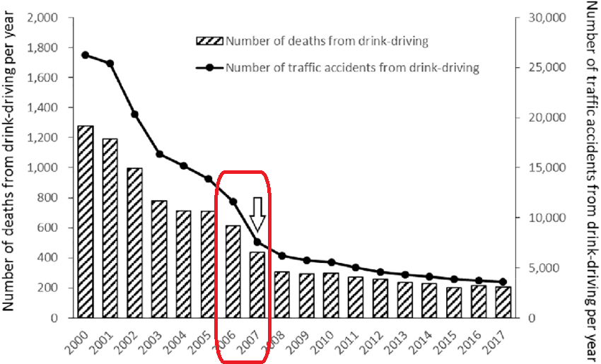
일본의 음주운전 처벌
음주운전 조장행위 처벌 강화
출처: Number of traffic accidents and deaths from drink-driving (2000–2017), National Police Agency (警察白書)
※ 본 그래프는 해당 자료를 기반으로 재구성됨.

Slide 21




일본의 음주운전 처벌
음주운전자 처벌
동승자 처벌
제공자처벌
차량제공자
3년~ 5년이하의 징역 또는
50~ 100만엔 이하의 벌금
주류제공자
2년~3년이하의 징역 또는 30~50만엔 이하의 벌금
3년~5년 이하의 징역 또는
50 ~ 100만엔 이하의 벌금
2년~3년 이하의 징역 또는
30~ 50만엔 이하의 벌금

Slide 22

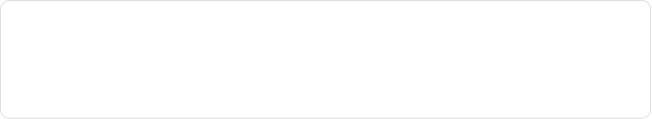


문제점과 개선방안
PROBLEM
SOLUTION
• 형사처벌 강화 – 실형 선고 확대 및 집행유예 남용 방지
• 행정처분 강화 – 면허 취소 기준 강화
• 재범률 감소를 위한 법안 개정 – 재범자에 대한 누적 처벌 규정
마련 및 제도적 장치 도입
법은 엄격하지만, 처벌은 관대하다
생계형 이의제기를 통해 사업자의 음주운전 처벌이 감경되는 사례도 존재합니다
• 사업용 운전자에 대한 별도 음주운전 기준 마련
• 생계형 이의제기 제도 폐지 - 직업적 책임이 큰 만큼 예외 없는 처벌 필요
동승자 처벌이 미비해, 음주운전 방조에 대한
책임 인식이 부족합니다.
• 동승자 및 음주 동석자에 대한 처벌 규정 강화
• 음주운전 방조자도 처벌 대상으로 명시

Slide 23
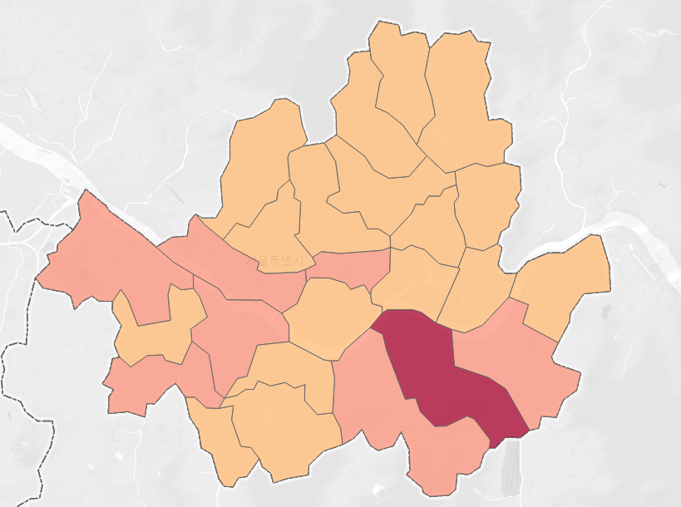
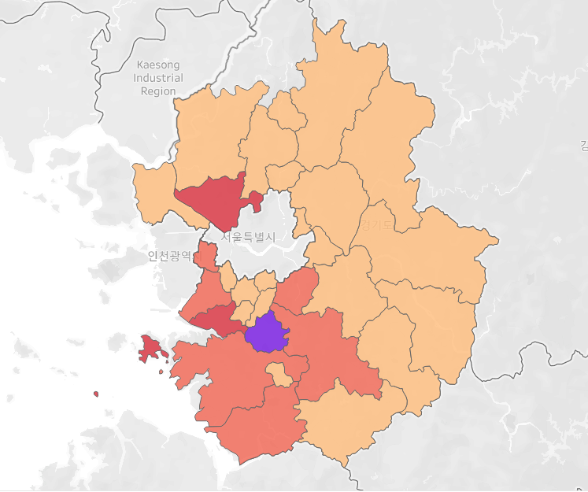
서울/ 경기 음주운전 사고 다발 지역
고양시
이곳에 해당 내용을 텍스트로 간략하게
입력해주세요. 관련 내용을 간략하게 입력하세요.
이곳에 해당 내용을 텍스트로 간략하게
입력해주세요. 관련 내용을 간략하게 입력하세요.
안산시
수원시
강남구
이곳에 해당 내용을 텍스트로 간략하게
입력해주세요. 관련 내용을 간략하게 입력하세요.
출처 https://www.nars.go.kr/report/view.do?cmsCode=CM0155&brdSeq=24119

Slide 24
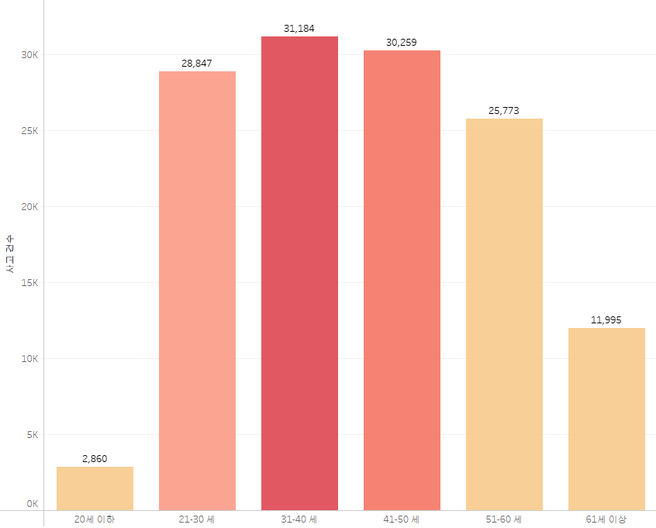
연령별 음주운전 사고 건수
2015~2021
사고 건수에는 30대> 40대 >20대 순으로 많음

Slide 25
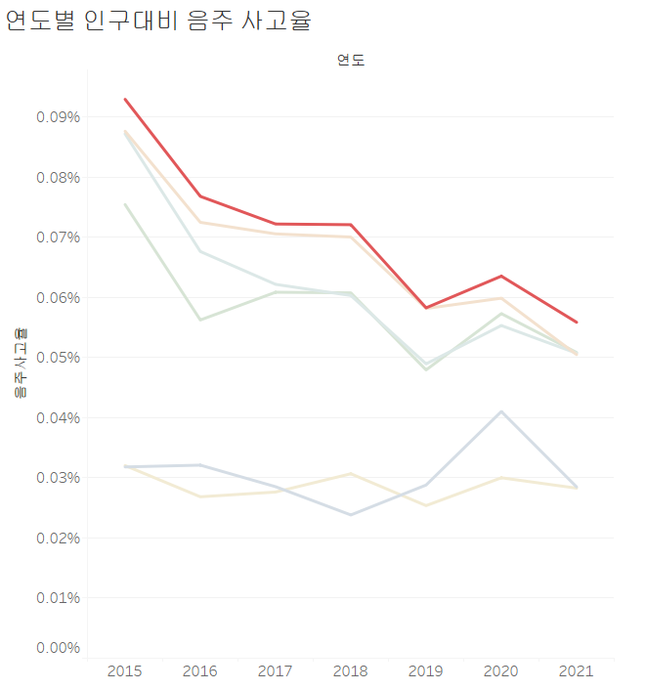
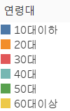
인구대비 음주 사고율
인구대비 연령별 사고율을 보면
30대 > 20대 > 40대 순으로 많음
이곳에 해당 내용을 텍스트로 간략하게
입력해주세요. 관련 내용을 간략하게 입력하세요.
이곳에 해당 내용을 텍스트로 간략하게
입력해주세요. 관련 내용을 간략하게 입력하세요.
출처 ： kosis、 한국건강증진개발원、 한국도로교통공단 교통사고분석시스템

Slide 26


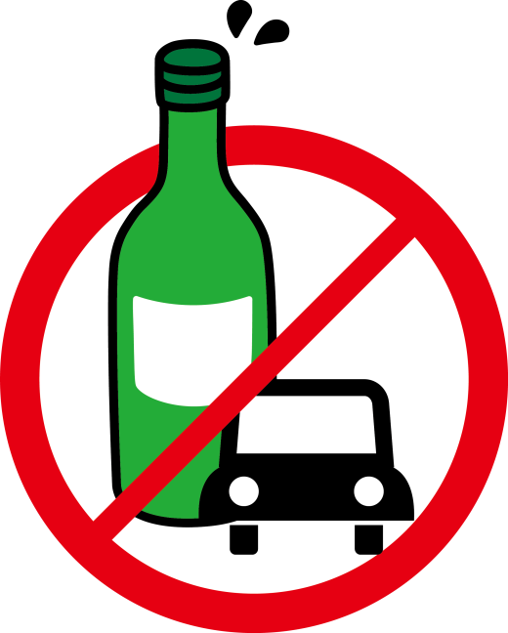


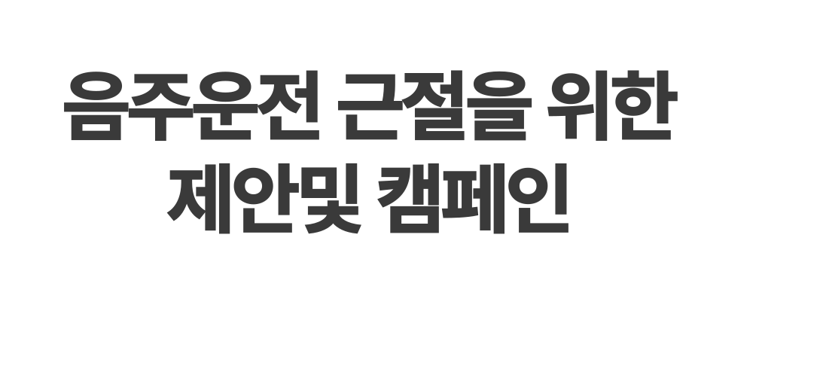





직장 내 음주운전 예방을 위한 교육 프로그램 도입
시민 참여형 신고 유도 캠페인 (익명 앱 운영 등)
30대 음주운전에 대한 인식개선
#한잔_괜찮지않아 챌린지
음주운전 피해자 목소리 카드뉴스 시리즈
음주운전 사고 다발지역 집중단속
학생 대상 조기 예방 교육 실시
음주운전 적발 시 차량 압류 제도 도입

Slide 27
Q&A

